Slide 1
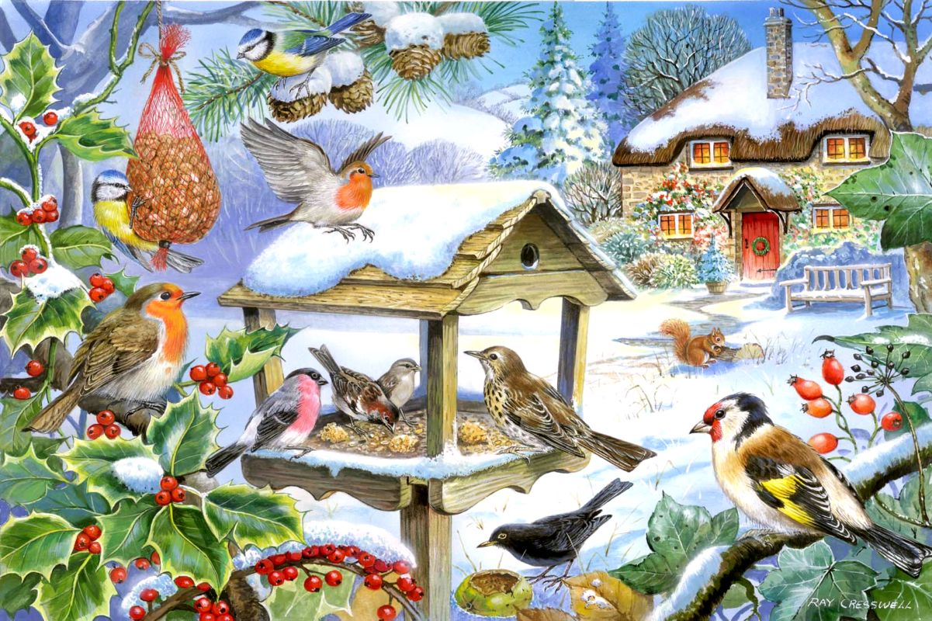
муниципальное казенное дошкольное образовательное учреждение –
детский сад № 12 г. Татарска
Экологическая акция
«Птичья столовая»
Воспитатель: Тимченко Наталья Ивановна
Ребенок подготовительной группы:
Борисов Даниил, 6 лет.
2018 год

Slide 2
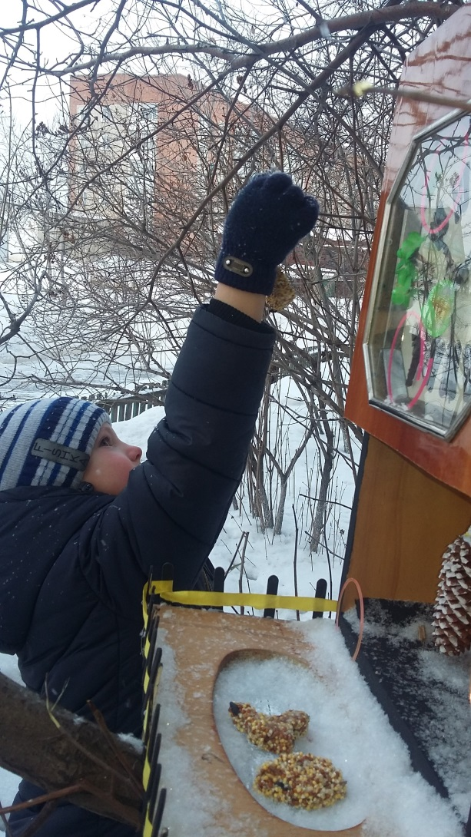
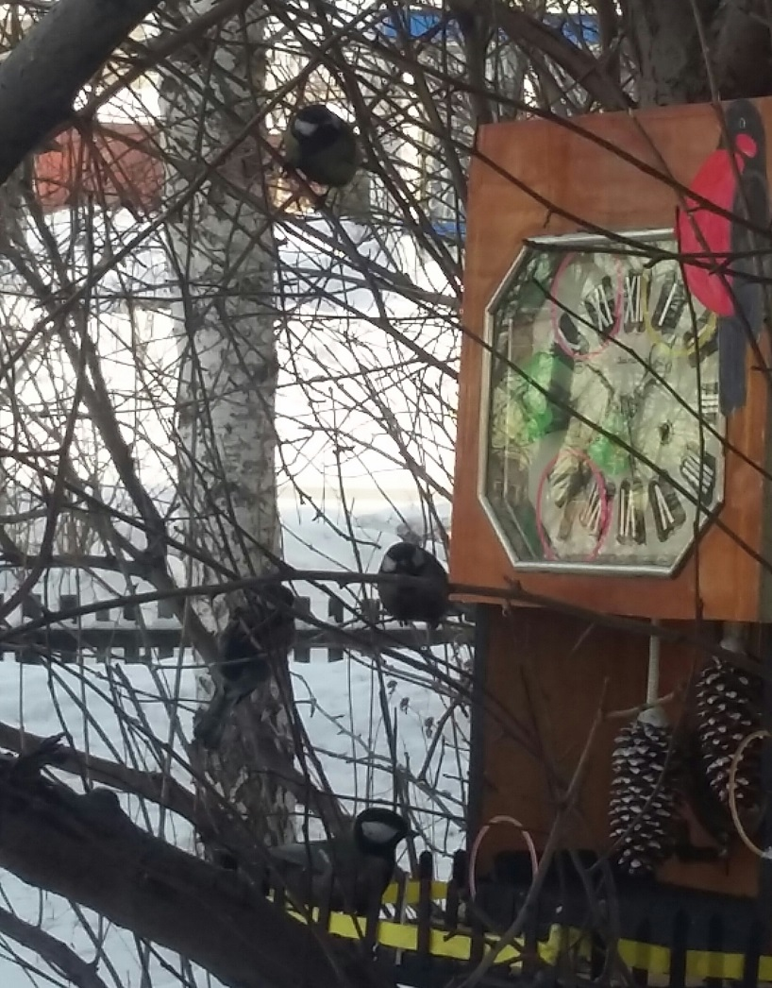
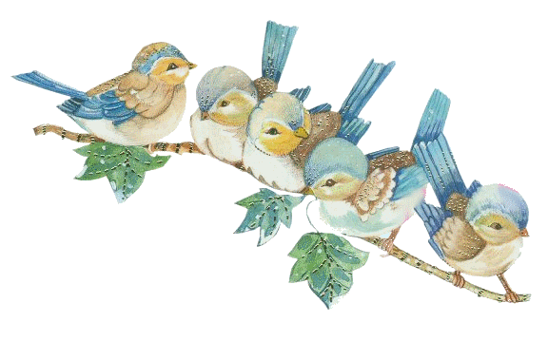
Птичья столовая «Спеши творить добро»

Slide 3
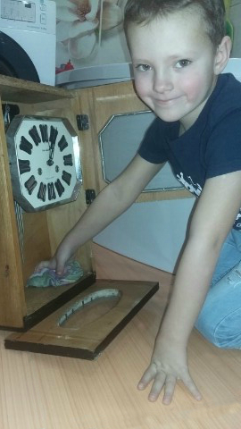
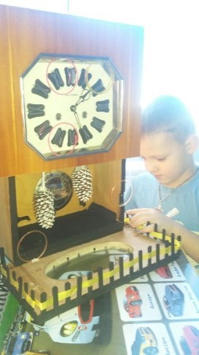
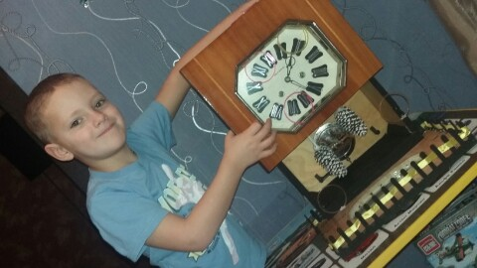
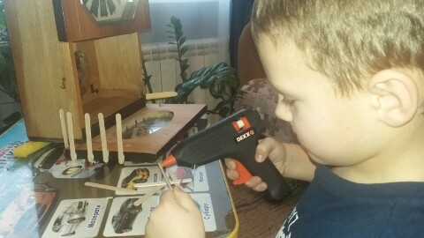
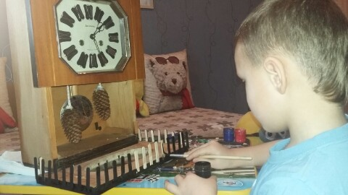
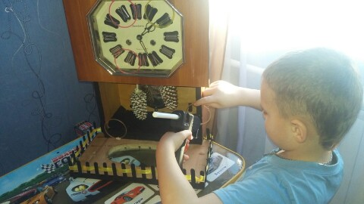
1 этап:
Фотоконкурс
«Лучшая кормушка для птиц»

Slide 4
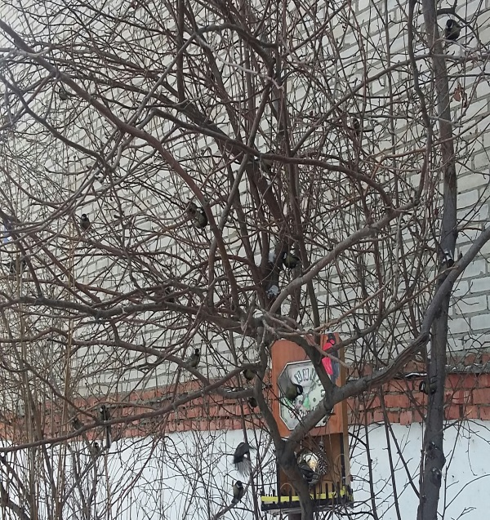
2 этап:
«Встречи у кормушки»
«Покормите птиц зимой.
Пусть со всех концов
К вам слетятся, как домой,
Стайки на крыльцо.» (А.Яшин)
Я гостил зимой у дедушки с бабушкой. Наблюдая в окно за птицами, которые сидели на ветках дерева, мне стало интересно, чем они питаются. Расспросив бабушку, я узнал, что зимой птиц подкармливают люди. И что от нехватки корма зимой много птиц погибает. И вот я уже бежал к деду с просьбой сделать кормушку для бедных птичек.
Мы решили приспособить под кормушку ненужную вещь. И дед сразу вспомнил про старые часы на чердаке. Дед что-то пилил, сверлил, а я помогал чем мог. Я был очень доволен своей кормушкой, она получилась необычной и красивой. Я стал ждать, наблюдая через окно, когда же появятся первые гости. Я узнал, что синички любят семечки, свиристели и снегири – рябину, а воробьи - крошки хлеба. Мне хотелось накормить всех птичек. С воробьями и синичками я знаком давно, я их вижу и зимой и летом. А вот свиристели и снегири прилетают только зимой и кормятся ягодами рябины. В лесу им трудно найти корм, поэтому лесные птицы зимой перебираются поближе к людям.
Первые гости не заставили себя долго ждать, я их сразу узнал это – синички. Грудка у синицы желтенькая, а щечки белые. Очень маленькая и красивая. Птички вели себя очень осторожно, сразу к кормушке не подлетали, сначала посидели рядом, осмотрелись и только потом стали по очереди подлетать к ней. Выбрав семечку, схватывали ее клювом и улетали .
Какие же все птицы интересные и красивые! Как радостно смотреть на них, когда они стайкой кружат вокруг кормушки, разбирая корм! Помогайте маленьким пернатым зимой! Приглашайте этих милых и забавных птичек к себе в гости, чтобы полюбоваться ими и досыта их накормить в такое трудное для них время!

Slide 5
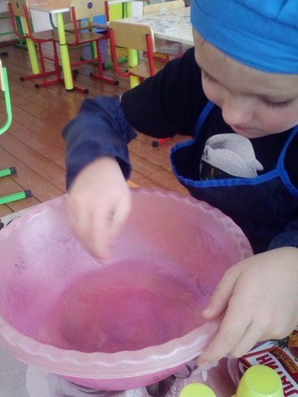
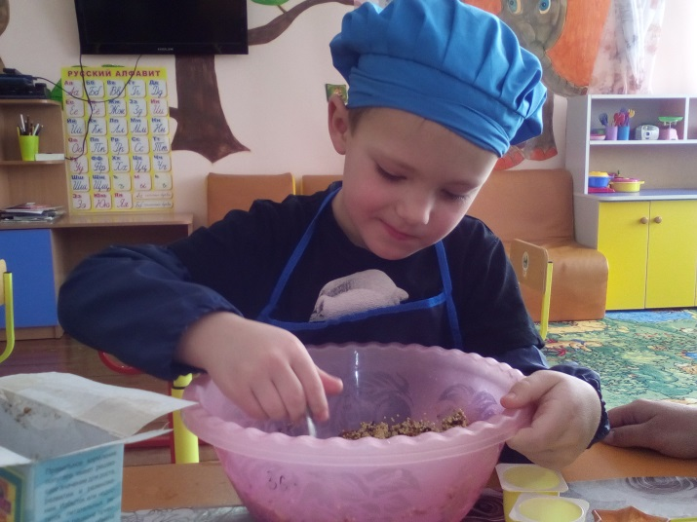
3 этап:
«Лучший рецепт кормов для птиц»
«Зимнее печенье»
Материалы для корма:
1 пачка корма «Кеша»
(формула здоровья);
1 пачка желатина;
Формы для печенья;
Коктейльная соломка;
Подсолнечное масло;
Верёвка.
Для «зимнего печенья» в первую очередь делаем «съедобный клей». Для этого разводим пакетик быстрорастворимого желатина в теплой воде. Должна получиться густая смесь. Затем добавляем в неё корм для птиц и хорошенько перемешиваем. Формочки смазываем подсолнечным маслом, для того чтобы наше «печенье» лучше доставалось из формочек. Полученную массу можно разложить по формочкам, вставляя трубочки с целью образования отверстия для веревки и поместить на 2 часа в холодильник. После того как масса застыла и приобрела необходимую крепость нужно аккуратно достать их из формочек и просунуть в отверстия веревочки.

Slide 6
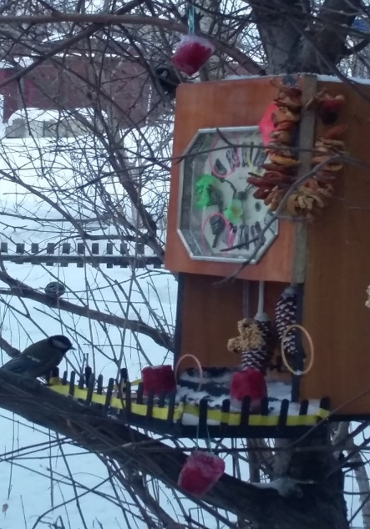
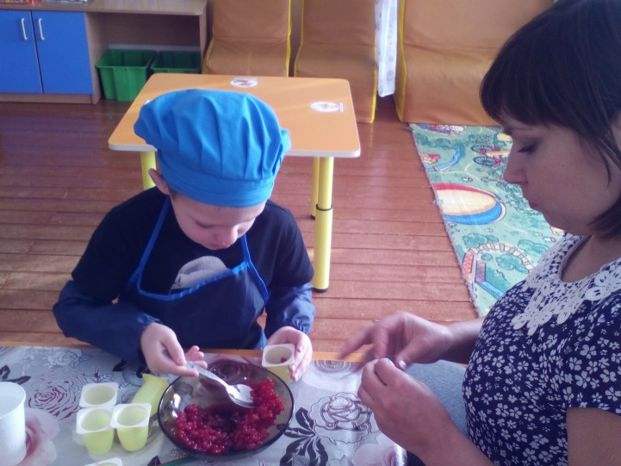
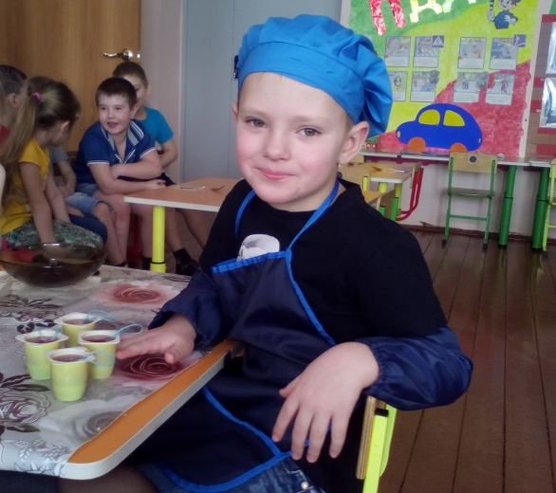
2. «Ягодный леденец»
Вам понадобится:
Замороженные ягоды (красная смородина, калина);
Питьевая вода;
Небольшие баночки из под йогурта (Растишка)
Верёвка.
Теперь приступим к приготовлению «ягодного леденца» для птиц. Для этого в стаканчик насыпаем ягоды рябины и калины, не забывая при этом вставлять веревочки для подвешивания «леденца» на ветке дерева. Заливаем водой и помещаем в холодильник для заморозки. Получились съедобные фигуры для птиц. Можно смело их развешивать на ветвях деревьев и наблюдать за тем как наши пернатые друзья угощаются.

Slide 7
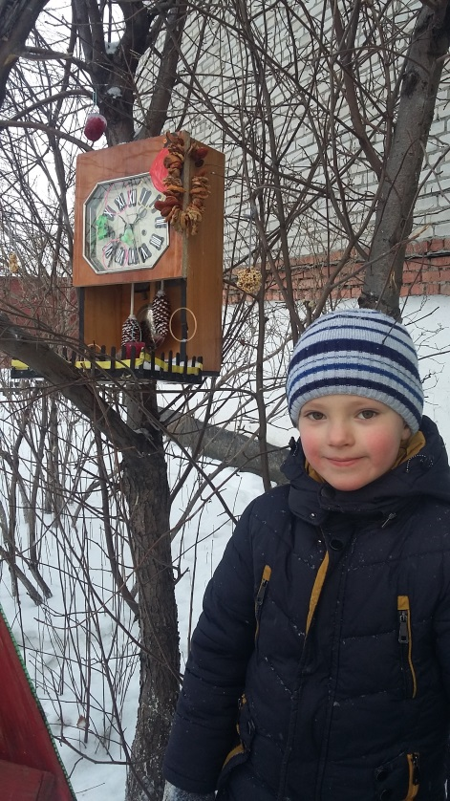
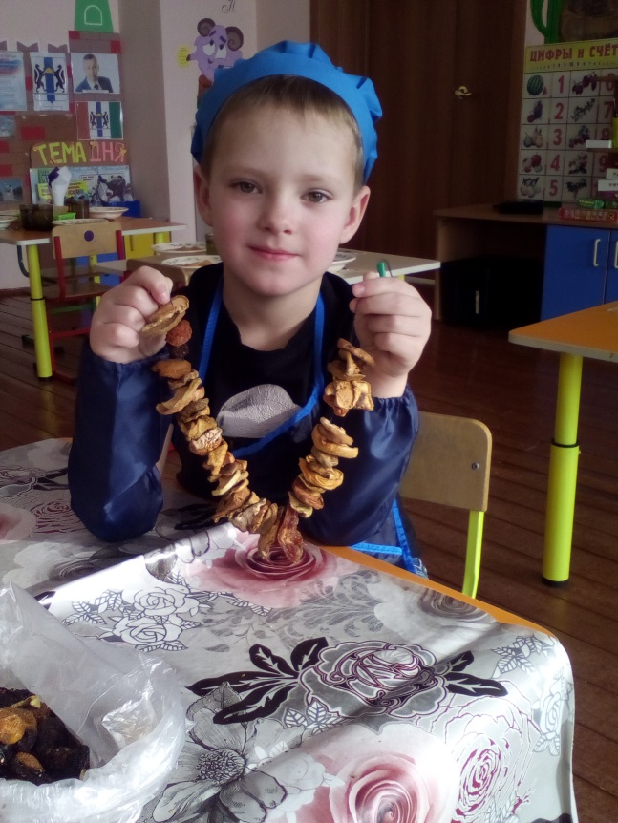
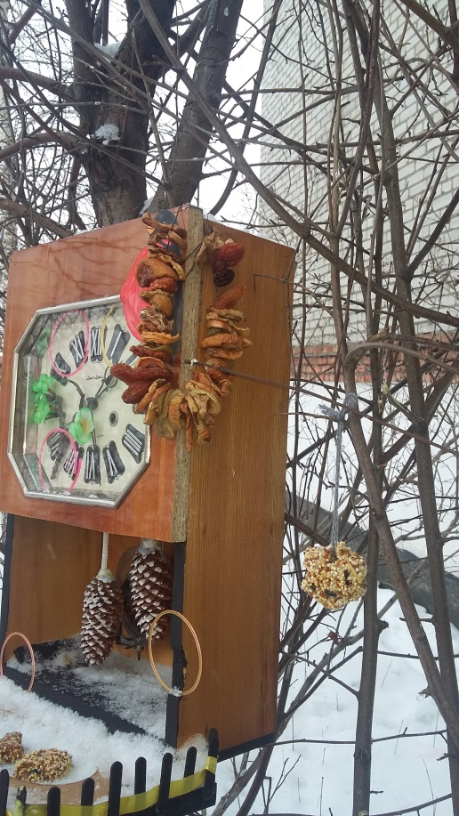
3. Бусы «Витаминка»
Для этого аппетитного блюда нам понадобится:
Сухофрукты;
Капроновая нитка или проволока.
Берём сухофрукты и нанизываем их поочередно на нитку или проволоку. Получаются очень полезные и аппетитные бусы.

Slide 8
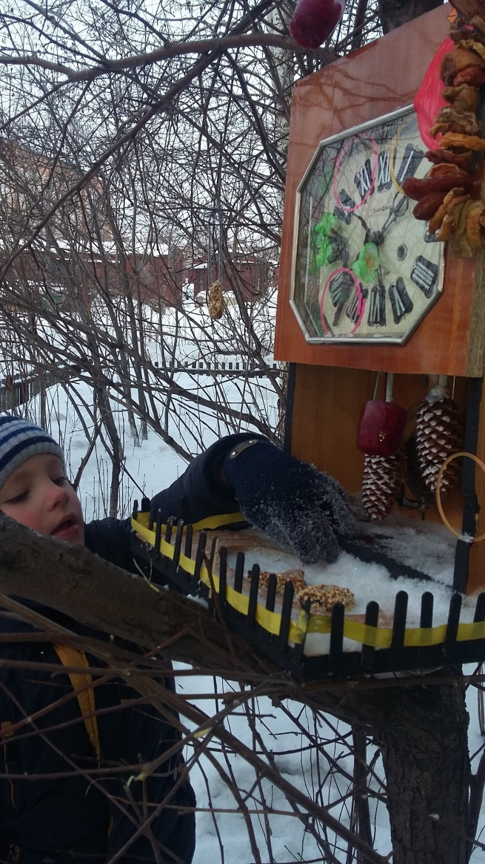
4. «Слоенный пирог»
Вам понадобится:
Свежее сало 200гр;
Морская капуста 150гр;
Пшено варенное 1 стакан;
Мёд 2 столовые ложки.
Свежее сало перекрутите на мясорубке, это будет 1 слой . Затем выкладываем на слой сала морскую капусту, 2 слой. Далее выкладываем хорошо разваренное пшено 3 слоем и сверху всё это смазываем мёдом. Выносим на холод, что бы наш пирог застыл. После того, как пирог застынет можно угощать наших птиц.

Slide 9
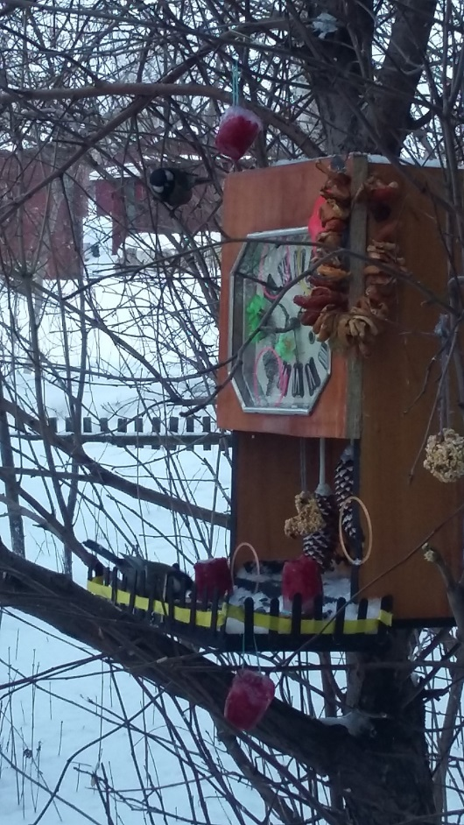
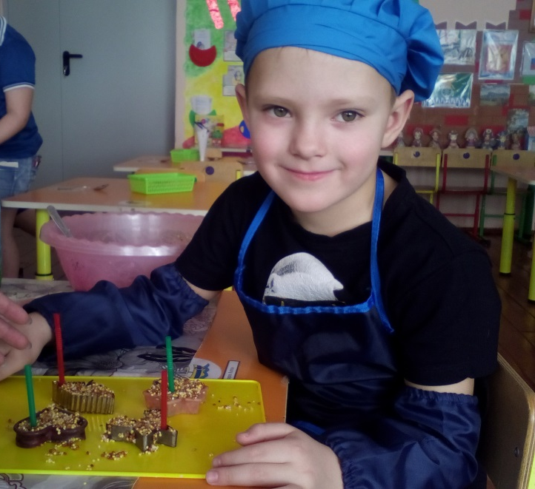
5. Печенье «Джемка»
Для приготовления данного печенья нам понадобится:
Замороженные ягоды рябины;
Овсяное печенье 200 гр.;
Яблочный джем.
Рябину нужно растолочь, вместе с овсяным печеньем. Все это смешать с яблочным джемом. У вас получится густая однородная масса. Раскатываем наше тесто, выносим на холод и даем застыть. После того как наше тесто застыло нарезаем его не большими ломтиками (можно использовать формы для печенья). И угощаем наших птиц.

